Slide 1

Стратегия развития
Молодежного центра
на октябрь 2024 – 2025 гг.

Slide 2

Цель:
Развитие молодежной политики на территории ЗАТО Железногорск

Slide 3


№ | Задача | Сроки исполнения | Ответственный
1. | Проведение образовательного проекта «Я-волонтер» | Октябрь 2024 – 2025 гг. | Т.Ю. Хамматова С.А. Ровных

Slide 4

№ | Задача | Сроки исполнения | Ответственный
1. | Организация спортивных фестивалей, соревнований и челленджей | Февраль 2025 г. | С.Е. Кыхтева
2. | Популяризация уличных игр и уличного спорта | Март – май 2025 г. | С.Е. Кыхтева
3. | Проведение ежегодных спортивных соревнований «Дворовые игры» | Июнь – август 2025 г. | С.Е. Кыхтева, специалисты МЦ

Slide 5

№ | Задача | Сроки исполнения | Ответственный
1. | Вовлечение молодежи в работу военно-патриотических, поисковых, краеведческих, военно-исторических объединений для реализации патриотических проектов | В течение 2025 года | Л.В. Найденова
2. | Проведение ежегодного патриотического фестиваля, который будет объединять все межведомственные структуры города, и состоящий из интерактивной программы, мастер-классов, методической конференции, а также торжественного награждения патриотического актива | Сентябрь 2025 г. | Л.В. Найденова, специалисты МЦ

Slide 6

№ | Задача | Сроки исполнения | Ответственный
1. | Профориентация молодежи и повышение профессиональной конкурентоспособности, развитие модели самоуправления и самоорганизации, развитие деятельности студенческих отрядов, развитие кейсового движения | В течение 2025 года | Т.К. Никифорова

Slide 7

№ | Задача | Сроки исполнения | Ответственный
1. | Проведение школы КВН на регулярной основе, возрождение лиг КВН | Январь 2025 года | С.Э. Шарапов
2. | Проведение «VI Регионального фестиваля молодежной уличной культуры «9 VOX 2025» | Август 2025 г. | А.Л. Котенев

Slide 8

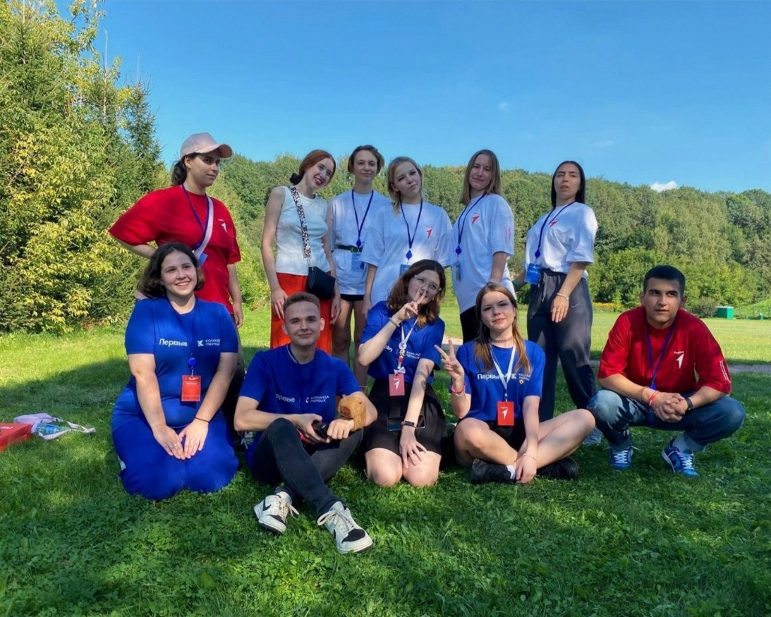
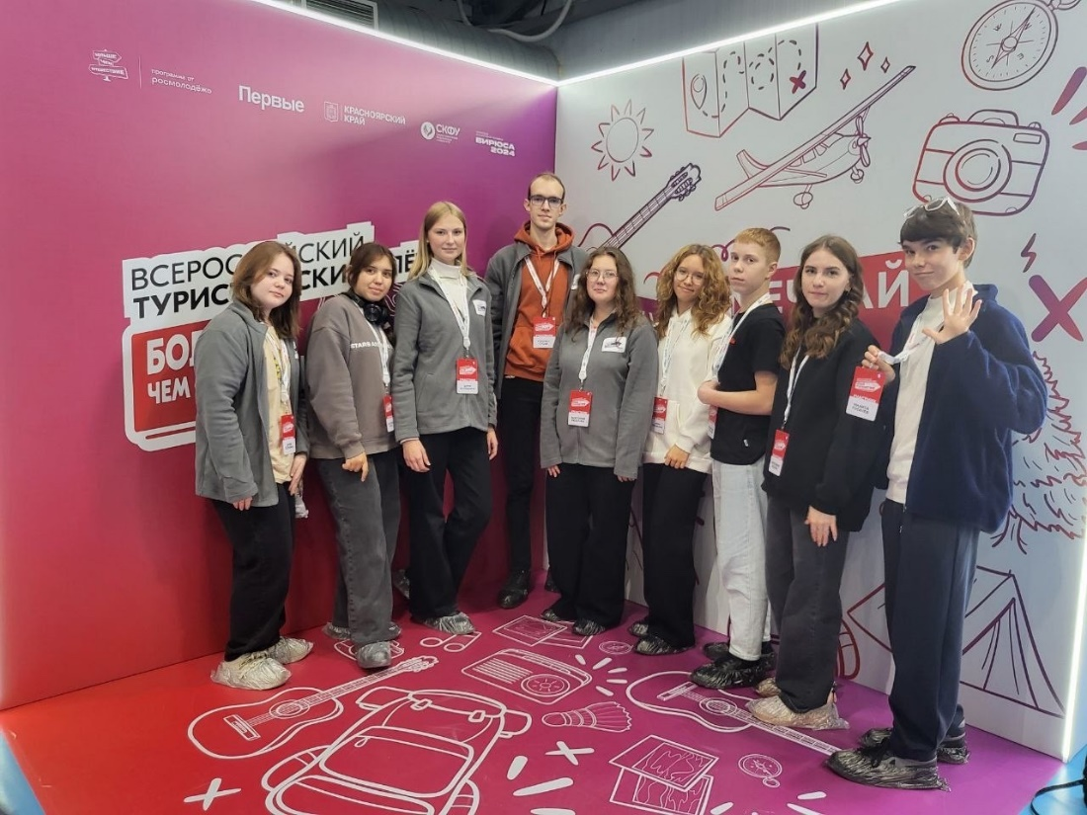
Объединение ресурсов Молодежного центра, Движения первых и Всероссийского конкурса «Навигаторы детства»

Slide 9

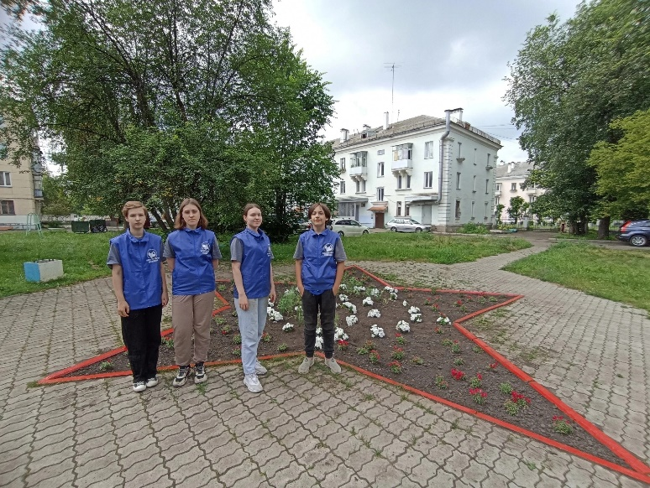
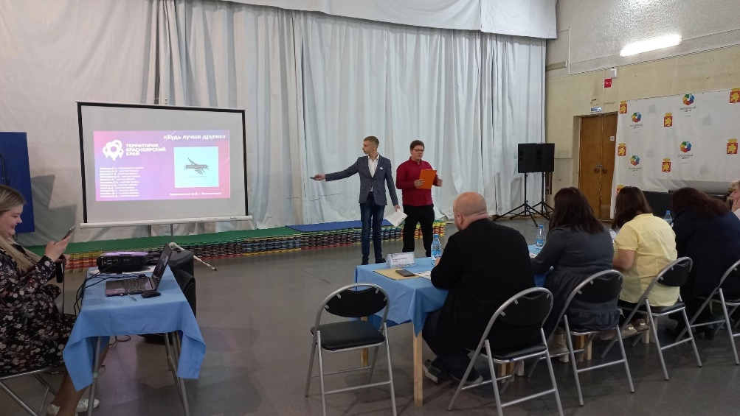
Конкурс молодежных проектов краевого инфраструктурного проекта «Территория Красноярский край» для молодых людей в возрасте от 14 до 35 лет.
Номинации:
- Творчество
- Добровольчество
- Здоровый образ жизни
- Карьера
- Патриотическое воспитание
- Свободная номинация

Slide 10

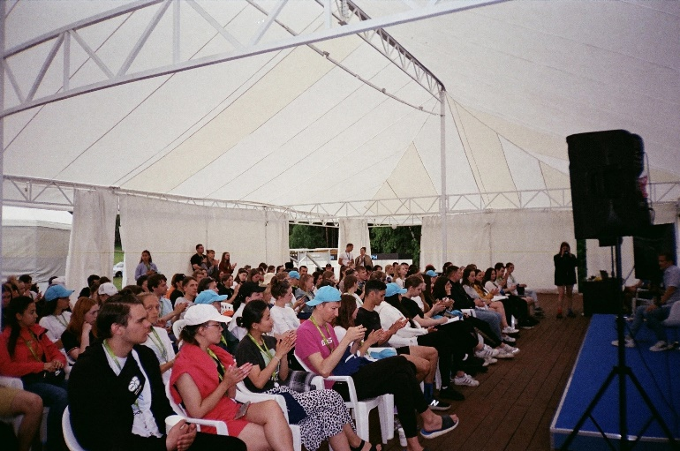
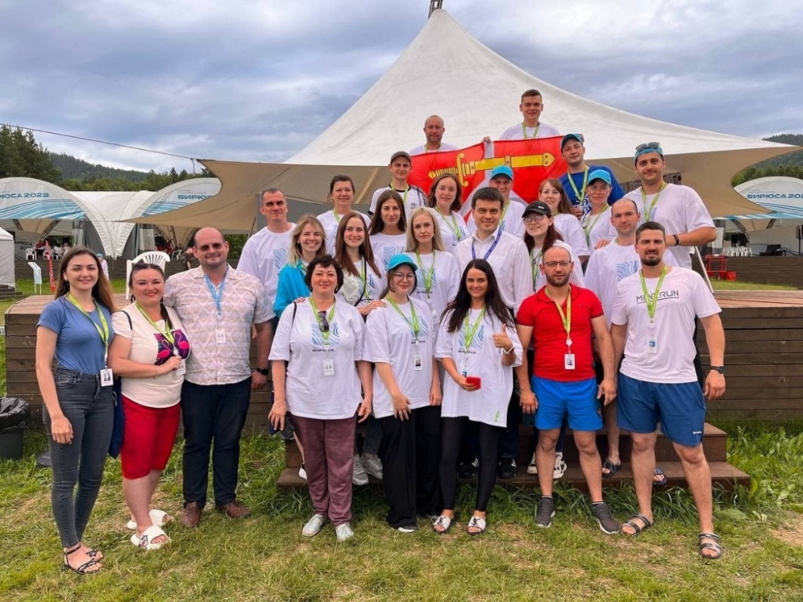
Территория инициативной молодёжи «Бирюса» – уникальный образовательный форум, ежегодно объединяющий молодых людей со всей России. Креативная, талантливая, целеустремленная молодежь совместно с ведущими экспертами и тренерами разрабатывает по-настоящему важные социальные, научные, творческие и спортивные проекты.
В 2024 году форум прошел в 18-й раз.

Slide 11

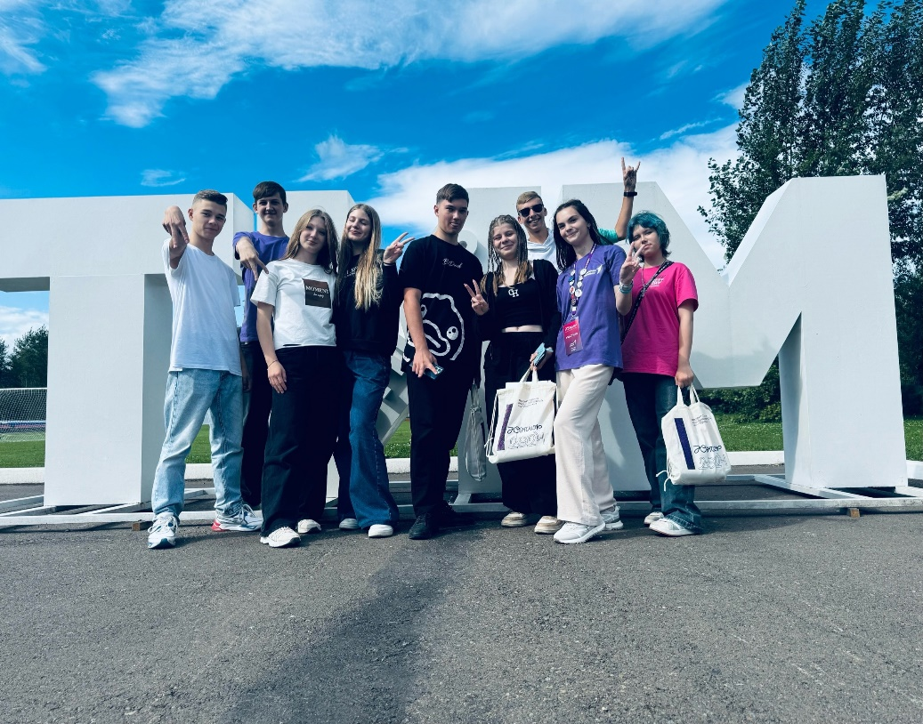
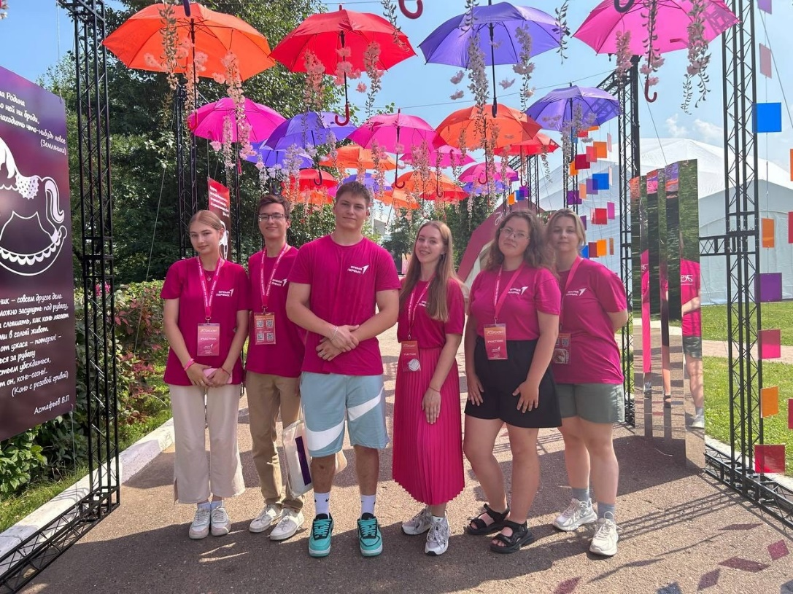
ТИМ «Юниор» — летний образовательный форум для школьников Красноярского края. Тематика ТИМ «Юниора» соответствует флагманским программам молодёжной политики Красноярского края

Slide 12
До 30 декабря 2024
Разработка дизайн-проекта Молодежного центра
Пространство для молодёжи и общественников
Центр должен стать точкой притяжения, восприниматься как «своё пространство», в котором каждый может найти поддержку и ресурсы для своего развития.
Заполнение заявки на Всероссийский конкурс программ комплексного развития в субъектах РФ «Регион для молодых»
Февраль 2025
Март 2025
Разработка Проектно-сметной документации

